Slide 1






Trip Inside
To find famous local trip
청년취업 아카데미 - 빅데이터 활용을 위한 파이썬 프로그래밍(A반) - 3조 박상우 진소라 이정은

Slide 2

멀티캠퍼스 교육 프로그램
Trip Inside
주제 선정 배경
데이터 선정 배경
데이터 분석 계획
여행지 선호도 분석
여행지 만족도 분석 (개인/단체)
여행지 방문객 수 분석
여행지 선호도 분석
분석결과와 실제 비교
웹 구현
웹 구성

Slide 3

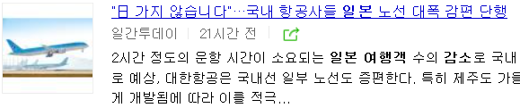
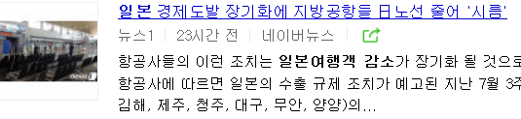
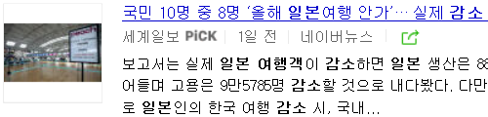
Trip Inside
주제 선정 배경
주제 선정 배경
일본 불매 운동의 여파로 여행객들을 위한 국내 여행지 추천
2019년 7월, 일본이 반도체 수출 규제를 실시하였습니다.
이에 반발하여 일본 대신 국내 여행으로 지역경제에 힘을 보태고자하는 여론이 형성되었습니다.
7월에는 미리 일본 여행을 예약했던 사람들이 어쩔 수 없었지만 8월에는 확실한 일본 여행객 감소가 예상된다는 뉴스가 나오고 있습니다.
KOSIS 국가통계포털에서 제공한 2014-2017년까지의 여행관련 만족도, 관광객 수 누적데이터를 분석하여 국내 여행객들을 위한 추천지를 제공하고자 합니다.

Slide 4
Trip Inside
데이터 선정 배경
데이터 선정 배경
자료의 신뢰성을 위해 공인된 기관에서 조사한 데이터가 필요했습니다
자료의 대표성을 위해 단기간의 자료가 아닌 오랜 기간 동안 누적된 데이터가 필요했습니다.
여행지 만족도와 방문객 수를 분석하면 그것이 여행지 선호도/호감도로 나타낼 수 있다 판단하였습니다.
사용 데이터
(2014-2017년 누적데이터)
응답자_특성별_국내_관광여행_방문지_선택이유_1순위.xls
여행지별_가구여행_전반적_만족도.xls
여행지별_개인여행_전반적_만족도.xls
여행지별_국내여행_참가자_수.xls
데이터 출처
KOSIS 국가통계포털
http://kosis.kr/statisticsList/statisticsListIndex.do?menuId=M_01_01&vwcd=MT_ZTITLE&parmTabId=M_01_01

Slide 5
Trip Inside
데이터 분석 계획
 | 사용한 Tool | 비고
데이터 분석 | Jupyter Notebook 6.0.0 | pandas 0.24.2, Matplotlib 3.1.0, glob2 0.7, selenium 3.9.0, tqdm 4.32.1, Folium 0.10.0, seaborn 0.9.0, geopandas 0.4.1
데이터 베이스 | MySQL 8.0.16
웹 구현 | Flask 1.1.1 | Bootstrap
배포 | AWS
분석 도구, 버전과 모듈

Slide 6

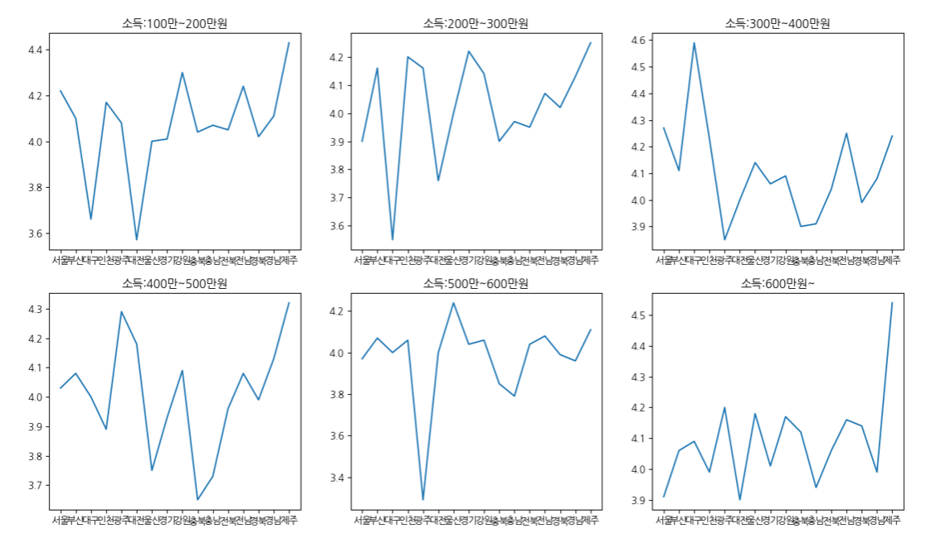
여행지 만족도 분석
단체여행 - 소득분위별
VS
상위3개 지역: 제주,강원,경북
하위3개 지역: 대구,대전,울산
상위3개 지역: 제주,경기,인천
하위3개 지역: 대구,대전,서울
상위3개 지역: 대구,서울,전남
하위3개 지역: 광주,충북,충남
소득별 만족도
소득 구간별 여행지 만족도 그래프
.
결과 해석
각 소득 구간의 상 하위 3개 지역을 분석하여 만족도 1위인 지역은 제주도, 16위인 지역은 대전 임을 알 수 있다.
소득 300만-400만원 구간은 유일하게 제주도가 상위에 없는 구간이다.
소득 200만-300만원 구간과 300만-400만원
구간의 지역별 만족도는 상반된 성향을 보여줌을 알 수 있었다.
* 이 부분은 본 분석에서는 다루지 않았지만 소득수준에 따른 여행지 만족도 데이터를 활용하여 분석한다면 이 구간만이 왜 이러한 양상을 나타내는지 알 수 있을 것이다.
상위3개 지역: 제주,광주,대전
하위3개 지역: 충북,울산,인천
상위3개 지역: 제주,울산,전남
하위3개 지역: 광주,충북,충남
상위3개 지역: 제주,울산,광주
하위3개 지역: 서울,대전,충남

Slide 7
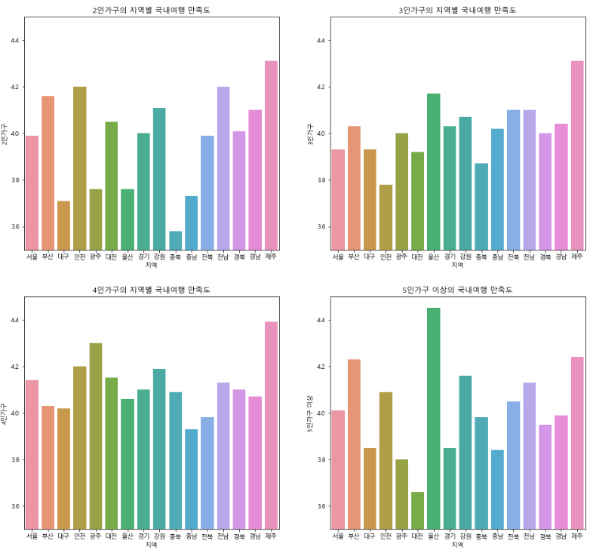
여행지 만족도 분석
단체여행 - 인원수별
단체인원별 만족도
상위 3개 지역 : 제주,인천,전남
하위 3개 지역 : 충북,대구,충남
상위 3개 지역 : 제주,울산,전북
하위 3개 지역 : 인천,충북,대전
단체 인원별 만족도 그래프
결과 해석
단체 인원별 상 하위 3개 지역을 분석하여 만족도 1위인 지역은 제주도, 16위인 지역은 충남 임을 알 수 있다.
단체 인원별 막대그래프가 대체적으로 비슷한 양상을 보이며 대부분이 제주도를 1위로 만족하는데 유일하게 5인 가구 이상은 울산이 압도적으로 만족도1위를 기록하였다.
상위 3개 지역 : 제주,광주.인천
하위 3개 지역 : 충남,전북,대구
상위 3개 지역 : 울산,제주,부산
하위 3개 지역 : 대전,광주,충남

Slide 8
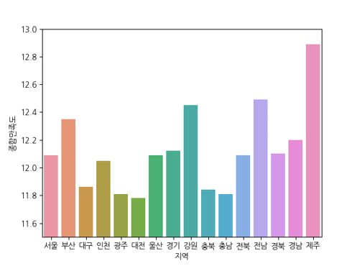
여행지 만족도 분석
단체여행 - 종합
종합 만족도
결과 해석
상위 3개 지역: 제주도,전남, 강원
하위 3개 지역: 대전,광주,충남
종합 만족도 결과 소득구간이나 인원 수에 상관없이 만족도 1위는 제주도, 16위는 대전이 기록하였다.
앞선 소득 구간, 인원 수에 따른 결과와도 비슷한 결과를 보인다. 이는 단체여행객들이 대부분 제주도,강원,전남은만족도가 높고, 대전,광주,충남에서는 만족도가 낮다고 볼 판단할 수 있다.
* 각 지역단위간에 만족도 차이가 크게 보이지 않기 때문에 각각의 만족도를 종합 후 평균을 내어 지역에 대한 종합만족도라 평가하였다.

Slide 9
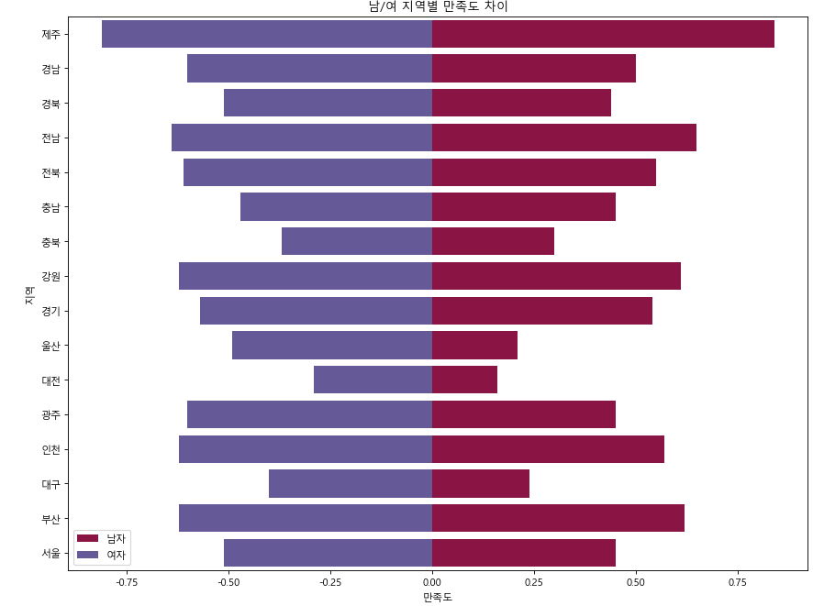
여행지 선호도 분석
여행지 만족도 분석 - 개인여행
남/여 만족도
결과 해석
여자 남자
상위 3개 지역 : 제주,전남,부산 상위 3개 지역 : 제주,전남,부산
하위 3개 지역 : 대전,울산,대구 하위 3개 지역 : 대전,충북,대구
그래프를 보면 남자와 여자의 그래프는 서로 비슷한 양상을 보인다.
상 하위 3개 지역도 거의 일치하는 것을 알 수 있다. 이는 여자, 남자 성향에 따라 큰 차이없이 여행지에 대한 만족도는 비슷하다 판단할 수 있다.
그러나 최저 만족도를 살펴보면 남자의 최저만족도가 높다.
즉, 혼자 여행을 다닐 때 남자가 여자보다 여행지에 대체적으로 만족한다고 판단할 수 있다.

Slide 10
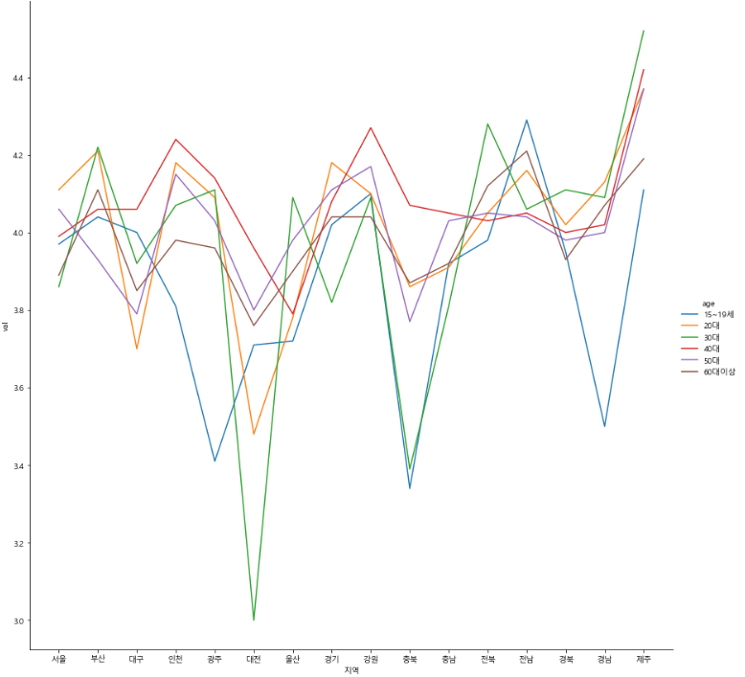
여행지 선호도 분석
여행지 만족도 분석 - 개인여행
연령대 만족도
연령대만족도 통합 그래프
결과 해석
연령대에 따른 지역 만족도는 대체적으로 비슷하나 15_19세, 30대는 유독 큰 폭으로 만족도가 진동하는 모습을 보였다.
30대는 대전, 충북 지역, 15-19세는 광주, 충북, 경남에서 유난히 낮은 만족도를 기록하였다.
즉, 혼자 여행을 다닐 때 30대는 대전,충북에서, 15-19세는 광주,충북,경남에서 만족도가 낮은데 대전 지역은 연령대에 상관없이 만족도가 낮다고 판단할 수 있다.

Slide 11
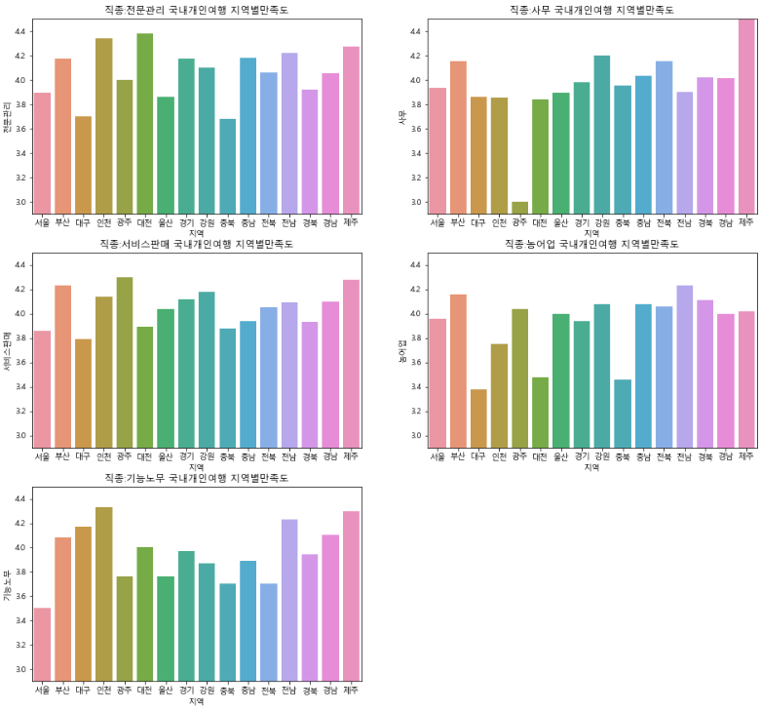
여행지 선호도 분석
여행지 만족도 분석
직업별 만족도
결과 해석
서비스 판매 직종은 대체적으로 전 지역에서 만족도가 높고 농어업은 그 반대로 낮다.
전문관리 직종은 충북에서 제일 낮은 만족도, 울산에서 제일 높은 만족도를 보인다.
사무 직종은 지역별 만족도가 큰 차이를 보이는데 특히 광주 지역에 매우 낮은 만족도, 제주에서는 매우 높은 만족도를 보인다.
서비스 판매 직종은 전반적으로 높은 만족도를 보이며, 대구가 제일 낮은 만족도, 광주가 제일 높은 만족도를 보인다.
농어업 직종은 대체적으로 낮은 만족도를 보이며, 대구가 제일 낮은 만족도, 전남이 제일 높은 만족도를 보인다.
기능노무 직종은 서울에서 제일 낮은 만족도, 인천에서 제일 높은 만족도를 보인다.
VS

Slide 12
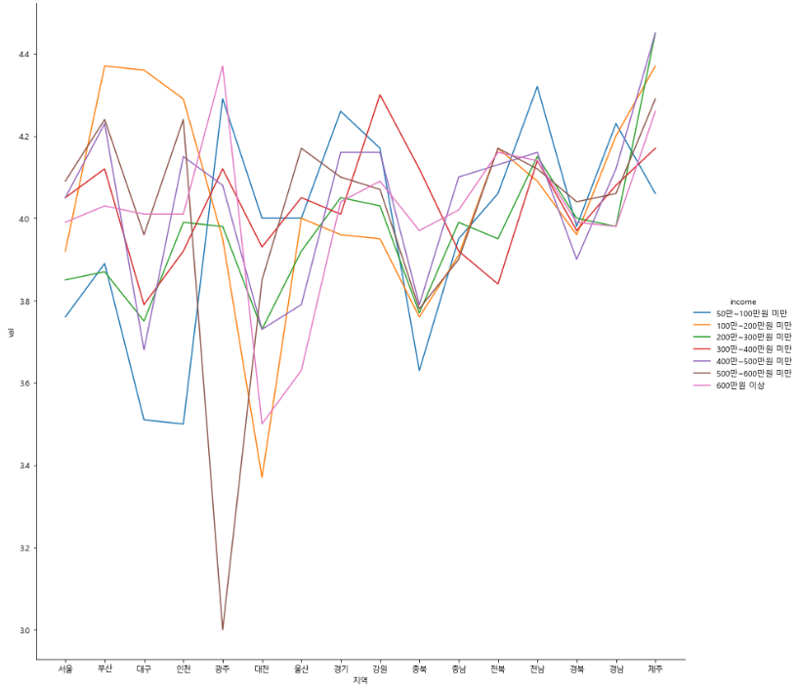
여행지 선호도 분석
여행지 만족도 분석 - 개인여행
소득별 만족도
결과 해석
개인소득이 100-200만원 구간을 제외한 나머지 구간들은 지역별로 비슷한 만족도를 보인다.
대구,충북,대전,경북에서 대체적으로 만족도가 낮은데, 특히 소득 500-600만원 구간 만족도는 큰 진동을 보이며 제일 낮은 만족도를 기록하였다.
모든 소득 구간이 대구에서 낮은 만족도를 기록하는데 유일하게 100-200만원 대 구간만 높은 만족도를 기록하였다.

Slide 13
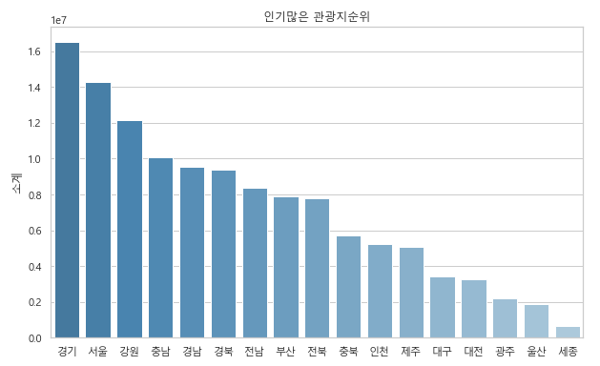
여행지 선호도 분석
여행지 방문객 수 분석
전체의 50%
인기 많은 관광지 순위
결과 해석
15세부터 60세 이상까지 다양한 연령별의 소계로 분석하였을 때 가장 많이 방문한 지역을 순차적으로 나타냈다.
지역별 누적 방문자의 총합은 123,455,071명이다.
전체 누적 방문자의 50%는 1위인 경기도부터 6위인 경북에 편중 되어있다.

Slide 14
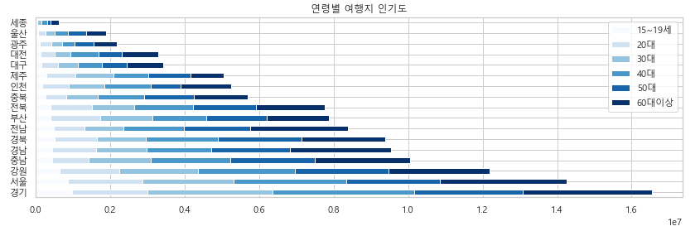
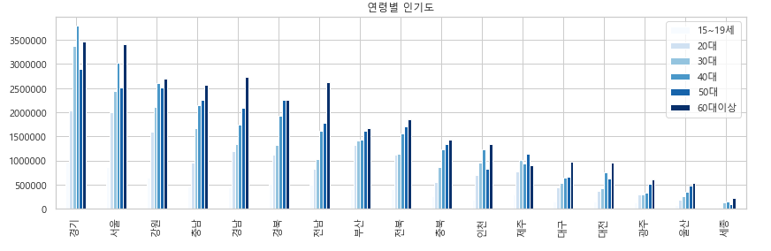
여행지 선호도 분석
여행지 방문객 수 분석
연령별 여행지 인기도
결과 해석
15세부터 60세 이상까지 6개 구간으로 나눈 연령대의 지역별 방문자 수
경기, 제주를 제외한 15곳에서 누적 방문자 1위 연령대는 60대 이상
15~19세와 20대는 다른 연령층에 비해 국내 여행율이 현저히 낮다.
특히, 15~19세는 거의 모든 지역에서 20대보다 2배 가량 더 낮은 비율을 보인다.
다른 연령대 모두 1위. 2위가 경기와 서울이 상위권이었지만 유일하게 50대 구간에서는 2위가 강원으로 서울이 3위권을 기록했다.

Slide 15
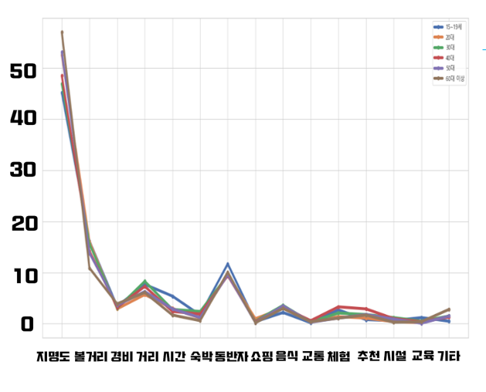
여행지 선호도 분석
여행지 방문객 수 분석
연령별 관광지 선택 이유
결과 해석
15세부터 60세 이상까지 연령별 국내 관광 여행지 선택 이유
모든 연령대가 비슷한 양상을 띈다.
가장 선택율이 높은 요인은 ‘여행지명도’로 모든 연령층에서 50% 전후반의 비율을 보인다.

Slide 16
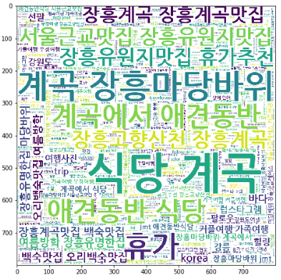
여행지 선호도 분석
분석결과 실제 비교
인스타그램 크롤링 후 WORDCLOUD
1. 여행을 가면 사람들이 SNS에 사진을 올릴 것이다.
2. 인스타그램은 대표적인 SNS 이다.
3. 최신 게시물 1500개는 전체 게시물 약 120만개의 0.1% 로 2019년도 8월
여행 트랜드를 반영한다고 볼 수 있다.
가설
결과 해석
위 가설을 전제로 인스타그램에서 #국내여행 으로 해시태그 된 최신 게시물 1500개를 크롤링하여 WORDCLOUD로 많이 노출되는 단어의 빈도를 분석하였다.
그 결과 ‘경기도 장흥 계곡 근처 애견 동반 가능한 오리백숙맛집으로 가족여행’을 떠나는 것이 트랜드임을 알 수 있다.
SNS는 젊은 세대가 위주이기 때문에 전 연령대를 대표하기에 일반화의 오류가 있을 수 있으나 WORDCLOUD결과 가족여행 단위가 많은 것을 보아 이 부분은 보완가능하다 판단하였다.

Slide 17
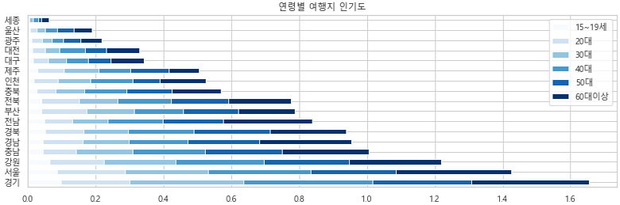
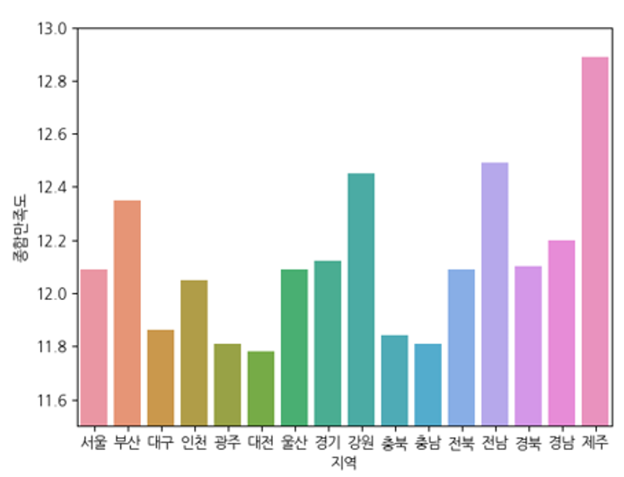
여행지 선호도 분석
분석결과 실제 비교
분석결과 실제 비교
결과 해석
앞선 WORDCLOUD 결과 ‘경기도 장흥 계곡 근처 애견 동반 가능한 오리백숙맛집으로 가족여행’이 2019년 8월의 트랜드임을 알았다.
연령별 여행지 인기도 그래프를 보면 실제로 ‘경기도‘ 로 제일 많은 여행객이 유입된다.
그러나 종합 만족도 그래프에서는 6위를 차지하였다.
이는 경기도로 많은 여행객이 유입되지만 그에 비해 어떤 이유로 만족도는 낮은 것으로 판단할 수 있다.
또한 경기도가 마케팅을 잘하여 많은 여행객이 유입된다고 추론 할 수도 있다.
정확한 원인은 여행지 선정 이유에 관한 추가적인 분석을 통해 알 수 있을 것이다.
1위
6위

Slide 18

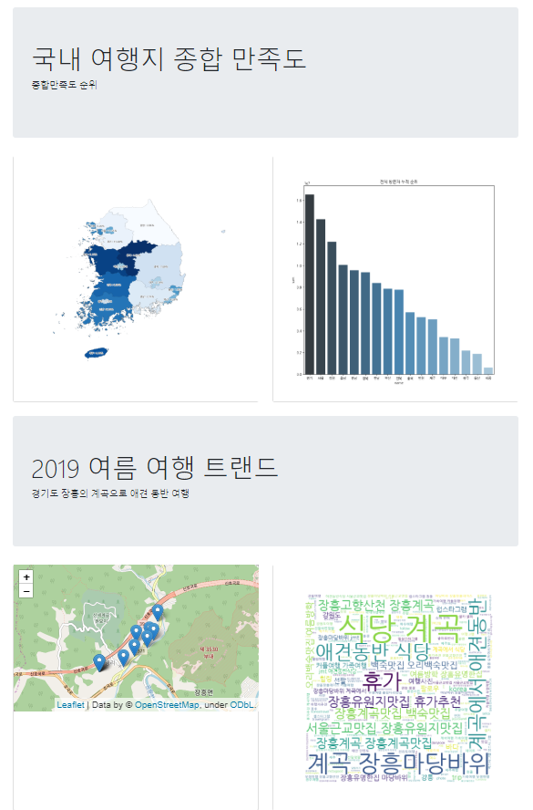
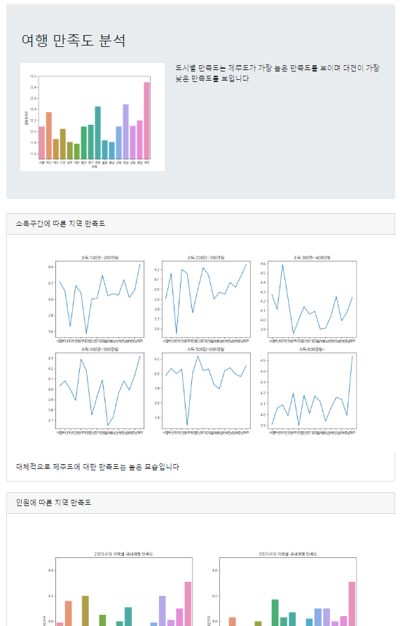
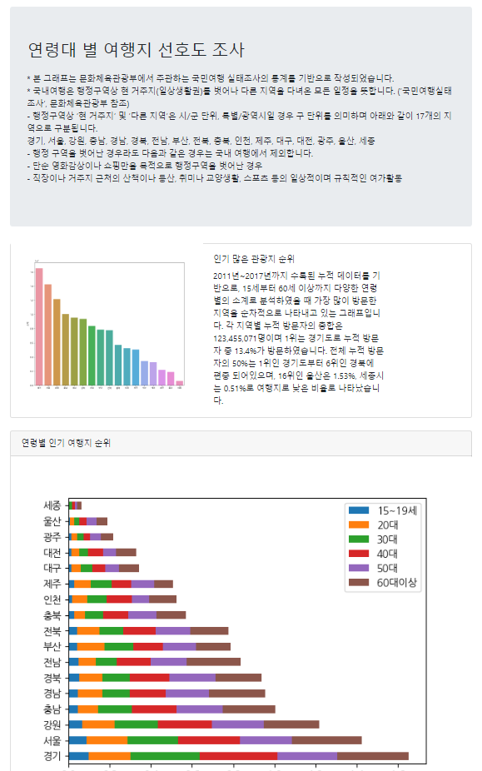
웹 구현
웹 구성 -Category
Main Page
만족도 조사
선호도 조사

Slide 19
웹 구현
웹 구성 – Main Page
종합 만족도
Instagram Hash Tag #
Geopandas 를 사용하여 기상청에서 국내 시도 정보 다운 후, folium으로 표현
(색의 채도로 구분)
누적 방문객과 만족도를 토대로 지역별 인기 방문 순위
인스타그램에서 가장 최근 게시물들 중 #국내여행과 같이 태그된 해시 태그들을 크롤링
.replace()로 지역명, 여행과 관련 없는 해시 태그들 제거
Wordcloud로 나타내었을때 가장 많이 나온 단어 => ‘장흥＇
Google Maps
크롤링으로 구글맵에서 (경기도)장흥계곡 주변 음식점/카페의 이름과 주소를 가져와 DataFrame(data)으로 저장
가져온 주소로 구글맵에서 위도, 경도를 찾게 하여 data에 새로운 column을 추가하여 저장
Folium 사용하여 지도에 마커 형식으로 표현

Slide 20
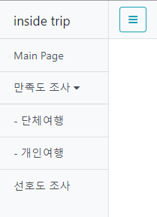
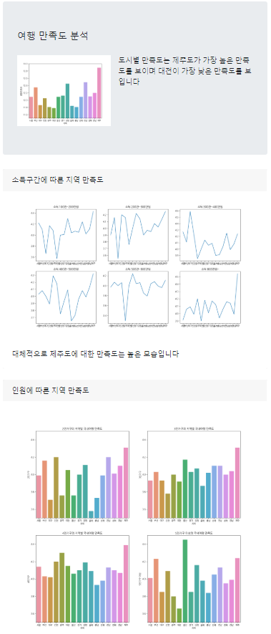
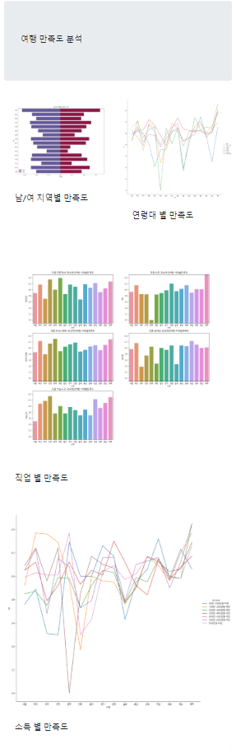

웹 구현
웹 구성 – 만족도 조사
① 여행 동반자 2인~5인
② 여행 동반자 없음
남/여 지역별 만족도
연령대별 만족도
①
②
소득구간에 따른
지역 만족도
직업별 만족도
인원에 따른 지역
만족도
소득별 만족도

Slide 21
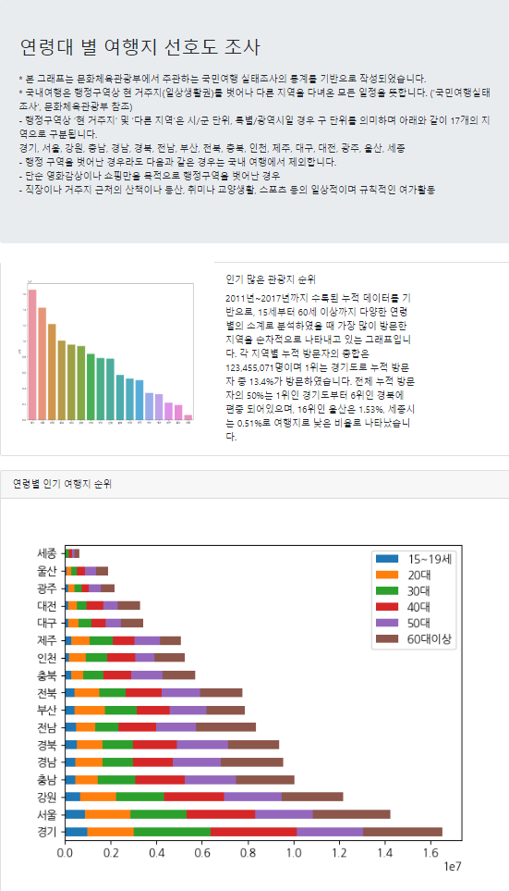
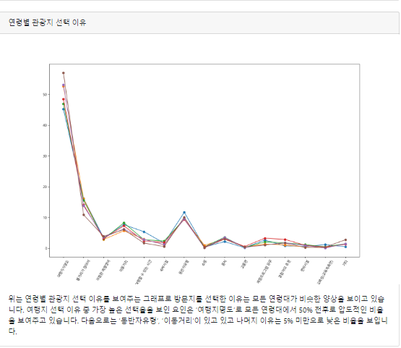
웹 구현
웹 구성 – 선호도 조사
연령별 관광지
선택 이유
인기 많은
관광지 순위
연령별 인기
여행지 순위

Slide 22

감사합니다!
Copyright ⓒ 2016. All right reserved by BiBook.

